Slide 1
тема урока: ПЕРЕДОВЫЕ НАЦИОНАЛЬНЫЕ АНТИКОРРУПЦИОННЫЕ СТРАТЕГИИ: УРОКИ ДЛЯ РОССИИ.
Нестеренко Наталья Витальевна – учитель истории и обществознания МОУ СОШ № 54» г. Астрахани

Slide 2
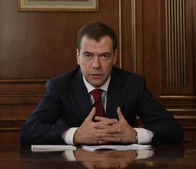
ЕЖЕГОДНОЕ ПОСЛАНИЕ ПРЕЗИДЕНТА РОССИИ ФЕДЕРАЛЬНОМУ СОБРАНИЮ 12.11.2009 г.
«…Надо что-то делать. Хватит ждать. Коррупция превратилась в системную проблему и этой системной проблеме мы обязаны противопоставить системный ответ.
…Одними посадками проблему не решить, но сажать надо».
Д.А. МЕДВЕДЕВ

Slide 3
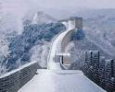
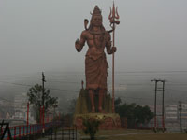
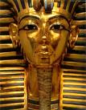
Египет. Индия. Китай.

Slide 4
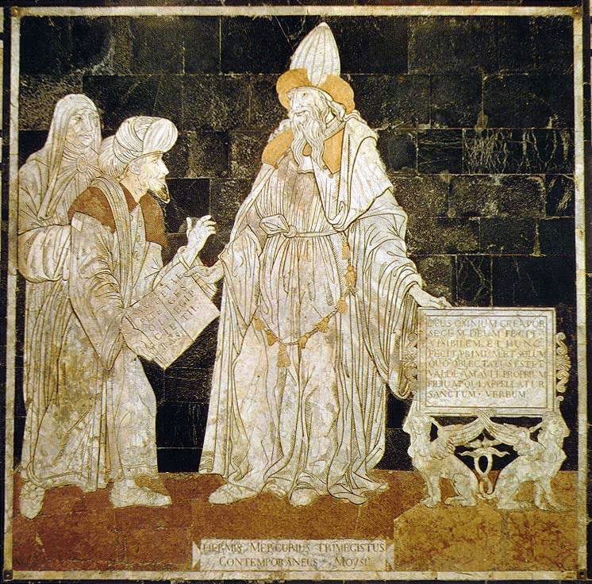
"Поучение Гераклеопольского царя своему сыну Мерикару" (Египет, XXII в. до н.э.)
"Возвышай своих вельмож, чтобы они поступали по твоим законам. Непристрастен тот, кто богат в своем доме, он владыка вещей и не нуждается"

Slide 5
"Я знаю как многочисленны ваши преступления и как тяжки ваши грехи: вы притесняете правового, берете взятки, а нищего, ищущего правосудие, гоните от ворот (Ам., 5:12)". раздел Библии - ВетхИЙ Завет

Slide 6
древнеиндийский трактат по искусству управления государством
"Артхашастра" (IV в. до н.э.)
В трактате перечисляются 40 способов хищения казенного имущества и делается малоутешительный вывод о том, что легче угадать путь птиц в небесах, чем уловки хитроумных чиновников. "Так же, как нельзя распознать, пьют ли воду плавающие в ней рыбы, нельзя определить, присваивают ли имущество чиновники, приставленные к делам". Основным средством борьбы с казнокрадством становится слежка. Доносчик получал долю имущества, конфискованного у лица, осужденного за должностное преступление.

Slide 7
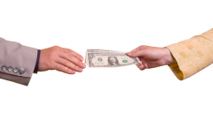
Значение слово «коррупция»?
«Коррупция - разложение экономической и политической систем в государстве, выражающееся в продажности должностных лиц и общественных деятелей".
Большой толковый словарь иностранных слов
Коррупция - "подкуп взятками, продажность должностных лиц, политических деятелей».
Толковый словарь русского языка

Slide 8
коррупция - это использование публичных возможностей в частных интересах. Макиавелли

Slide 9
«коррупции» - как злоупотребления государственной властью для получения выгоды в личных целях.
ООН

Slide 10
Оксфордский университет
"Коррупция может процветать как в демократическом обществе, так и в тоталитарном. В первых, она ярко проявляется во время выборов, а в Советском Союзе коррупция сосредотачивалась вокруг черного рынка и правящей партии, в которой посты и привилегии покупались. Коррупция - это злоупотребление общественным доверием для личной выгоды».

Slide 11
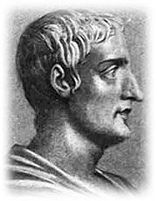
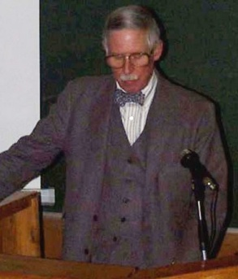
АФОРИЗМЫ И ЦИТАТЫ О КОРРУПЦИИ.
Чем больше в государстве коррупции, тем больше законов. Тацит
Судьи всего лишь люди, и, как другие, испытывают влияние предрассудков. Это, в сущности, - коррупция, дайте ей какое угодно название, если вам это нравится.
Д. Филд

Slide 12
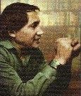
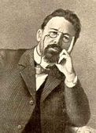
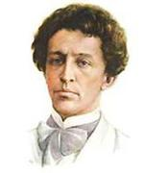
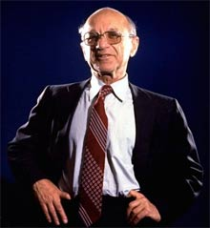
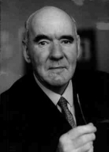
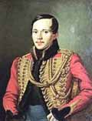
Афоризмы о чиновниках
Чиновники создают работу друг для друга. А. Блок.
Если человек присасывается к делу ему чуждому, например, к искусству, то он, за невозможностью стать художником, неминуемо становится чиновником. А. Чехов
Администрация - грязная тряпка для затыкания дыр законодательства. В. Ключевский.
Функционер - очень емкое слово. Занимая официальную должность, ты становишься человеком функции. Вырваться за диктуемые ею пределы невозможно без губительного скандала. Функция подавляет тебя. В угоду функции твои представления незаметно искажаются. И ты уже не принадлежишь себе. С. Довлатов
Гений, прикованный к чиновничьему столу, должен умереть или сойти с ума, точно так же, как человек с могучим телосложением при сидячей жизни и скромном поведении умирает от апоплексического удара. М. Лермонтов
Чиновник множит подчиненных, но не соперников. С. Паркинсон

Slide 13
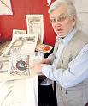
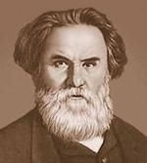
Афоризмы о взятках
Если бы в России строго выполнялись все законы и никто не брал взяток, жизнь в ней была бы совершенно невозможна. А. Герцен
Нет ничего ошибочнее, чем мысль, что казнями можно регулировать цены или отучить от взяточничества. В.Короленко.
Чтобы уберечь от коррупции государственный сектор, пришлось упразднить частный; чтобы уберечь от коррупции учреждения, пришлось бы упразднить людей. С. Гарчиньский
От получки до получки — тяжело. От взятки до взятки — еще тяжелее. Леонид Крайнов-Рытов
Порядочный человек берет взятку в одном-единственном случае — когда предоставляется случай. Габриэль Лауб
Чтобы не запачкать рук, иногда нужно положить на ладонь банкноту. Станислав Ежи Лец
Размеры моей благодарности будут безграничны в пределах разумного. Семен Альтов

Slide 14
Слова из прошлого
Корысть — одно из альтернативных свойств коррупционных правонарушений, выражающееся в стремлении обогатиться или обогатить других лиц за счет чужого имущества (прав на него) с нарушением установленного правовыми нормами и договорами порядка распределения материальных благ.
Лихоимство (устар.) — получение лицом, состоящим на государственной или общественной службе, каких-либо преимуществ за совершение незаконных действий (бездействия) по службе.
Мздоимство (устар.) — получение в нарушение установленного законом порядка лицом, состоявшим на государственной или общественной службе, каких-либо преимуществ за совершение законных действий (бездействия) по службе.

Slide 15
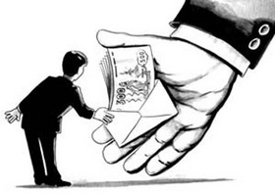
ПРИЧИНЫ КОРРУПЦИИ
Социально-экономические причины.
Политические причины.
Организационно-институциональные причины
Этико-культурные факторы.

Slide 16
ФОРМУЛА ПРИЧИН КОРРУПЦИИ
МОНОПОЛИЯ + ПРОИЗВОЛ – ОТВЕТСТВЕННОСТЬ
КОРРУПЦИЯ

Slide 17
Исторические традиции коррупции в России.
«РУССКАЯ ПРАВДА» –ПЕРВЫЙ ПИСЬМЕННЫЙ СВОД ЗАКОНОВ.
Митрополит Кирилл осуждал мздоимство наряду с пьянством и колдовством, за что и настаивал карать соответствующе, то есть смертной казнью.

Slide 18
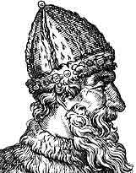
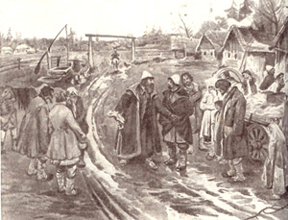
XV ВЕК - Первое законодательное ограничение коррупционной деятельности в России
Иван III

Slide 19
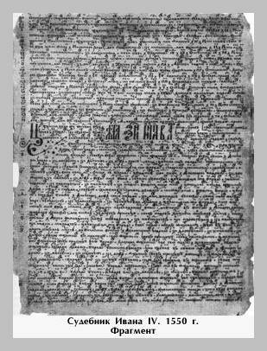
Xvi век - впервые введена смертная казнь в качестве наказания за чрезмерность во взятках.
ИВАН IV ВАСИЛЬЕВИЧ
согласно ст.4 дьяк, составивший за взятку подложный протокол, или исказивший показания сторон, уплачивал штраф в размере суммы иска и подвергался тюремному заключению. Вторую половину суммы иска уплачивал боярин, не уследивший за своим подчиненным.

Slide 20
Xvii ВЕК - коррупция должностных лиц стала одним из поводов к московскому восстанию 1648 г.
Соборное уложение 1649 г.
предусматривало многочисленные наказания за преступления, попадающие под понятие коррупции: подлог при переписке судного дела, утайка пошлин при регистрации дел, притеснение населения.

Slide 21
Xviii ВЕК - взятки назывались «посулами» (нарушение закона за какую-либо плату). За них виновные подвергались телесным наказаниям.
Настоящая борьба со взяточничеством началась при Екатерине II.
«Многократно в народ печатными указами было повторяемо, что взятки и мздоимство развращают правосудие и утесняют бедствующих».
При Петре I мздоимцев били батогами, клеймили, ссылали. «На чиновников здесь смотрят как на хищных птиц. Они думают, что со вступлением их на должность им предоставлено право высасывать народ до костей».

Slide 22
XX век – установление советской власти
1918 год - Совет народных комиссаров издаёт декрет о взяточничестве, предусматривающий тюремное заключение за взятки сроком пять лет, а также конфискацию имущества. А уже в 1922 году по Уголовному кодексу за это преступление предусматривался расстрел.

Slide 23
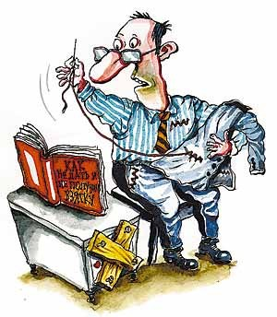
межНациональный опыт борьбы с коррупцией
В России коррупция – словно яма.
С ней тщетно, как с бездорожьем, борются.
И чем настойчивей под неё копают,
Тем только больше она становится.
А вот в Китае действуют просто:
За взятки - к стенке, без колебаний!
А потом по почте получат родственники
Счёт за две пули – на восемь юаней.

Slide 24
"Трансперенси Интернешнл« - это ведущая мировая неправительственная организация, посвященная борьбе с коррупцией.

Slide 25
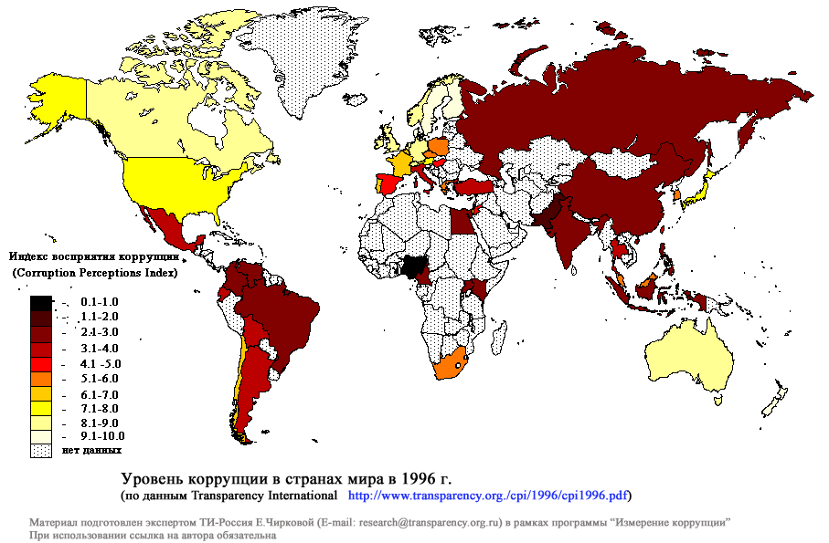
УРОВЕНЬ КОРРУПЦИИ В СТРАНАХ МИРА В 1996 г.

Slide 26
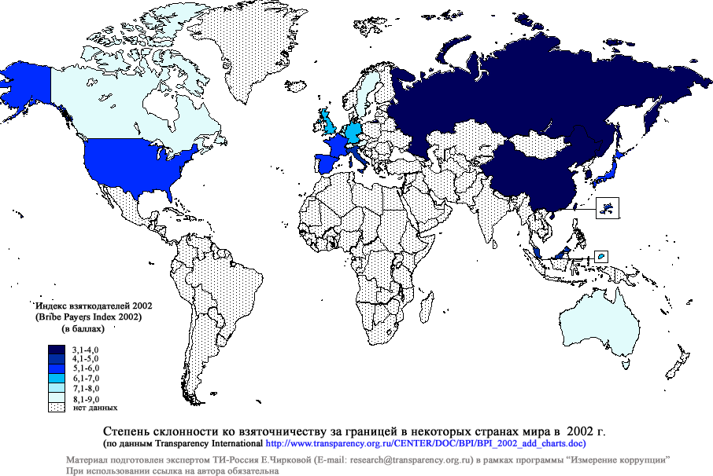
СТЕПЕНЬ СКЛОННОСТИ КО ВЗЯТОЧНИЧЕСТВУ ЗА ГРАНИЦЕЙ В СТРАНАХ МИРА В 2002Г.

Slide 27
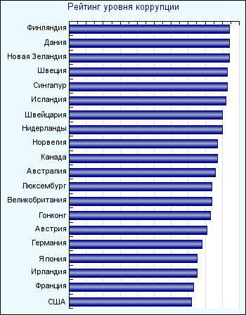
Рейтинг уровня коррупции

Slide 28
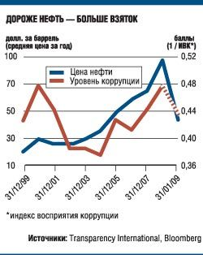
Экономический фактор коррупции

Slide 29
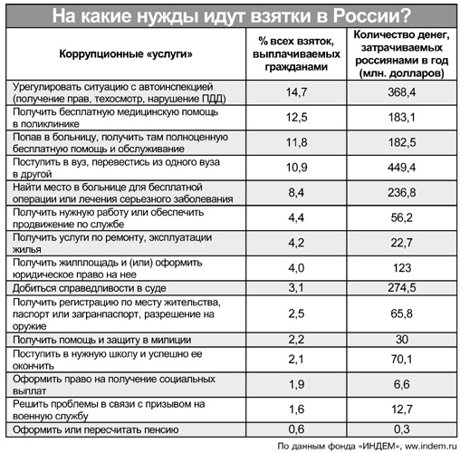
НА КАКИЕ НУЖДЫ ИДУТ ВЗЯТКИ В РОССИИ?

Slide 30
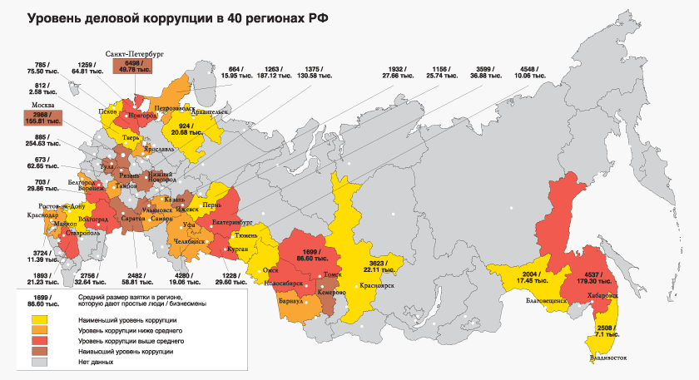
УРОВЕНЬ ДЕЛОВОЙ КОРРУПЦИИ В 40 РЕГИОНАХ Российской федерации

Slide 31
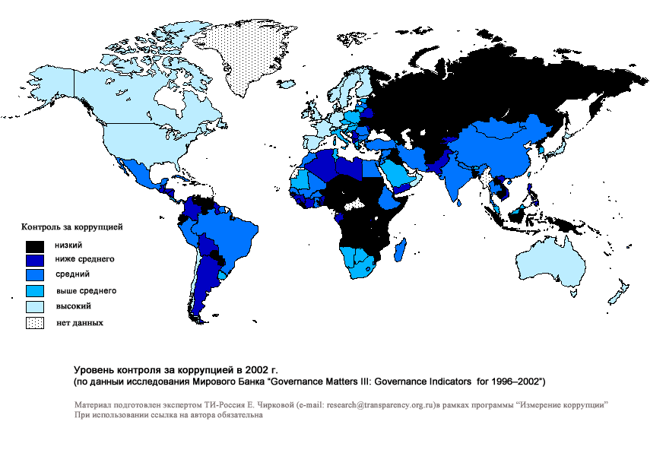
Уровень коррупции за 2002г. По данным мирового банка

Slide 32
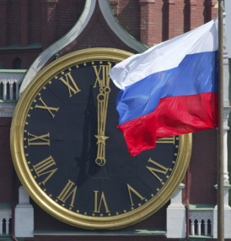
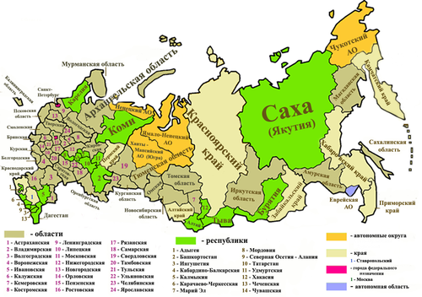
РОССИЙСКАЯ ФЕДЕРАЦИЯ

Slide 33
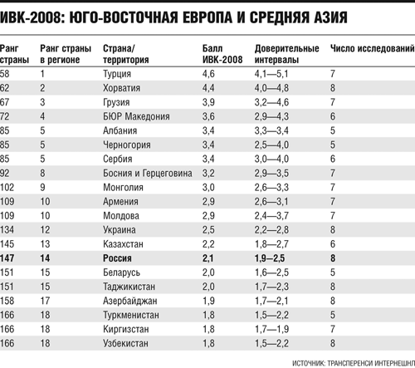
147 место россии в рейтинге ивк -2008г.

Slide 34
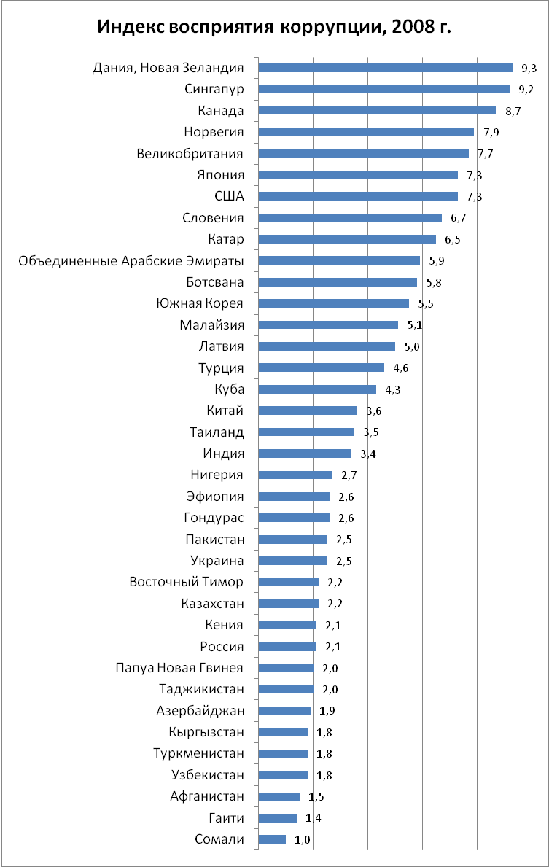
Индекс восприятия коррупции за 2008г.

Slide 35
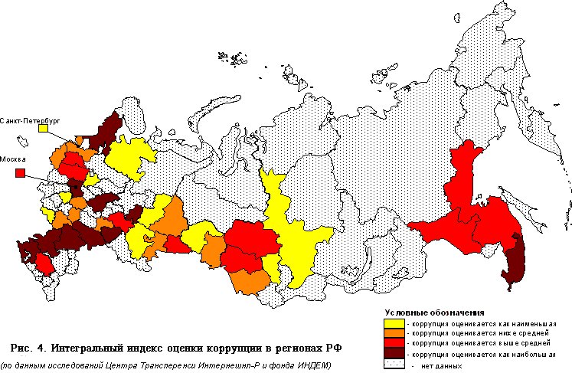
Интегральный индекс оценки коррупции в регионах россии

Slide 36
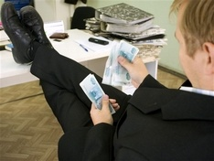
Страны с наименьшей степенью коррупции «три основных центра»
Западная Европа
Тихоокеанский регион
Северная Америка

Slide 37
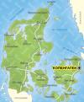
НИЗКАЯ СТЕПЕНЬ РАСПРОСТРАНЕНИЯ КОРРУПЦИИ – ДАНИЯ, ФИНЛЯНДИЯ.
Notes:
К

Slide 38
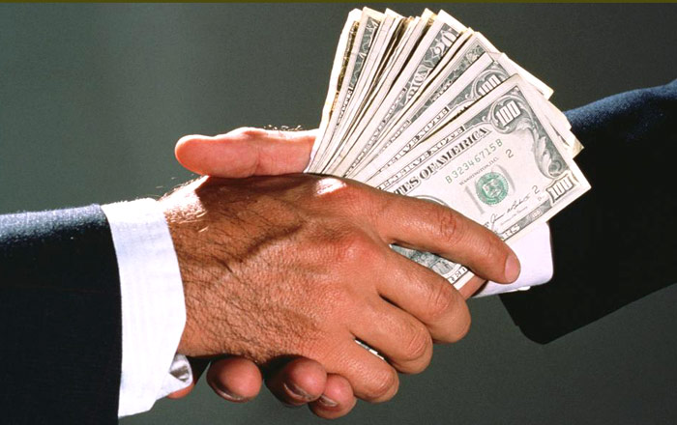
ВЫСОКИЙ УРОВЕНЬ КОРРУПЦИИ – ГЕРМАНИЯ, ИСПАНИЯ, ФРАНЦИЯ, ПОРТУГАЛИЯ

Slide 39
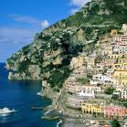
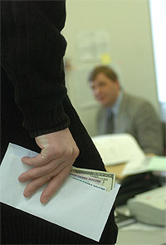
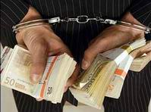
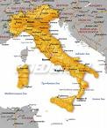
НАИБОЛЕЕ КОРРУМПИРОВАННАЯ СТРАНА ЗАПАДНОЙ ЕВРОПЫ – ИТАЛИЯ

Slide 40
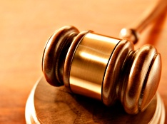
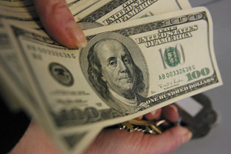
САМЫЙ НИЗКИЙ УРОВЕНЬ КОРРУПЦИИ – КАНАДА

Slide 41
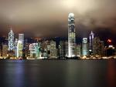
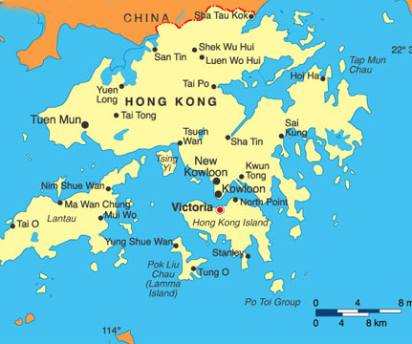
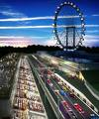
САМЫЙ НИЗКИЙ УРОВЕНЬ КОРРУПЦИИ – ГОНКОНГ - ШВЕЙЦАРИЯ, НОРВЕГИЯ, СИНГАПУР – ШВЕЦИЯ, КАНАДА.

Slide 42
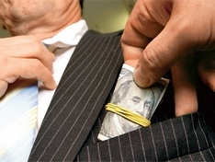
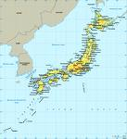
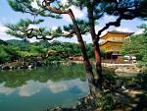
Большая степень коррупции - япония

Slide 43
Латинская америка. НАИМЕНЕЕ КОРРУМПИРОВАННАЯ СТРАНА - ЧИЛИ

Slide 44
КОРРУПЦИЯ ПРЕВЫШАЕТ СРЕДНЕМИРОВОЙ ПОКАЗАТЕЛЬ – БРАЗИЛИЯ, ПЕРУ, КОЛУМБИЯ

Slide 45
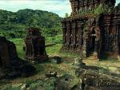
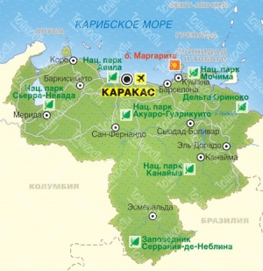
ЧРЕЗВЫЧАЙНАЯ КОРРУПЦИЯ – АРГЕНТИНА, БОЛИВИЯ, ЭКВАДОР,ВЕНЕСУЭЛА.

Slide 46
САМАЯ КОРРУМПИРОВАННАЯ СТРАНА – ПАРАГВАЙ

Slide 47
ТЫ ОТКРОЙ ГЛАЗА – ЧЕРНО В НИХ. ПОГЛЯДИ – ПО ВСЕЙ РОССИИ – НА ЧИНОВНИКЕ ЧИНОВНИК, КАК БАЦИЛЛА НА БАЦИЛЛЕ . Е. ЕВТУШЕНКО
КОРРУПИЯ - СТРАШНЫЙ ВИРУС
НАЧНИ ПОБЕЖДАТЬ БОЛЕЗНЬ В СЕБЕ!

